Slide 1
«В мире графики»
Выполнил: Кулешов Артём
ученик 9 «Б» класса
школы № 3
Руководитель – учитель изобразительного искусства
Василицина Елена Григорьевна

Slide 2
Задачи:
1.Что такое графика?
2.Изучить историю возникновения графиков
3.Рассмотреть виды графиков

Slide 3
Цель:
Самостоятельно выполнить графический рисунок

Slide 4
Что такое графика?
Графика - самый древний вид изобразительно искусства, существующего и по сей день .Первые графические работы появились на самых ранних стадиях развития человеческого общества, когда древний человек выцарапывал изображения на камнях и стенах пещер, на костяных пластинах. Создав свои первые рисунки, которые фиксировали не только какие-либо события и окружающий мир, но и долгое время служившие средством общения между людьми, первобытный человек положил начало искусству графики. Так, с помощью изображений, человек в те далекие времена излагал свою мысль.

Slide 5
История возникновения графиков
Графика древней живописи: именно к ней относятся наскальные изображения первых художников человечества. Затем наскальный рисунок перекочевал со стен пещер на посуду, папирус, пергамент, бумагу (её изобрели в Китае во II веке до нашей эры). На его же основе возникла пиктография — предшественница письменности, а потом появились и иероглифы (постепенно они становились всё более абстрактными).
Графические изображения мы встретим у самых разных народов — от инков до австралийских аборигенов, на всех континентах.

Slide 6
История возникновения графиков
В Европе с развитием живописи в эпоху Возрождения рисунок отошёл в тень и многими мастерами стал восприниматься в качестве эскизной базы для живописных картин. Тем не менее, и в этом виде искусства были созданы самостоятельные произведения, обретшие бессмертную славу

Slide 7
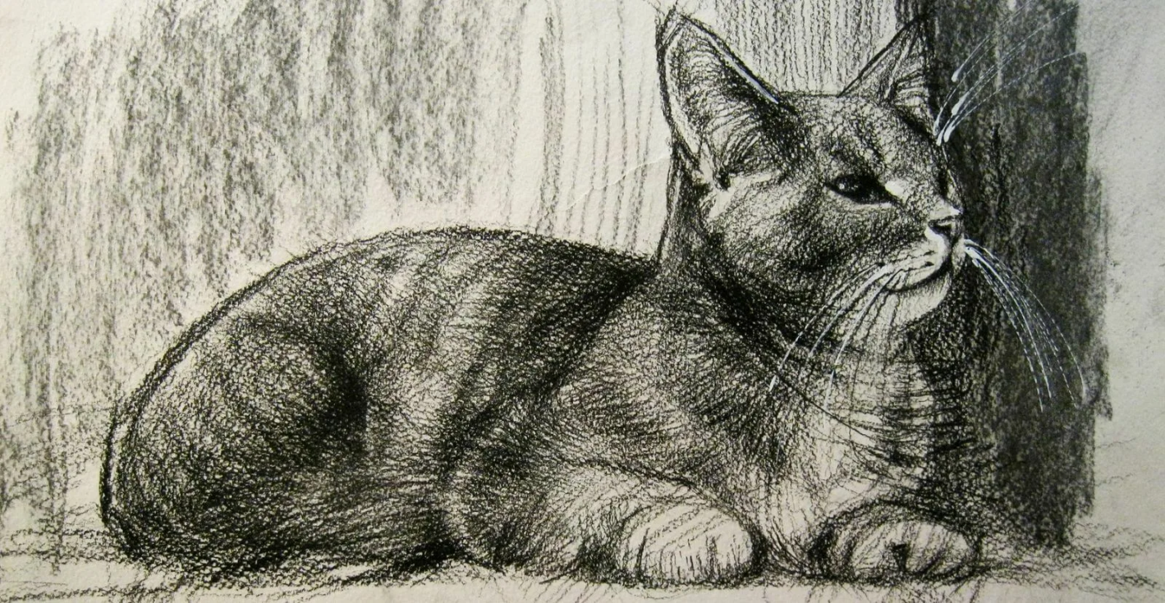
Виды графики
Рисовальная графика: которую называют уникальной, поскольку произведение создаётся в единственном экземпляре.

Slide 8
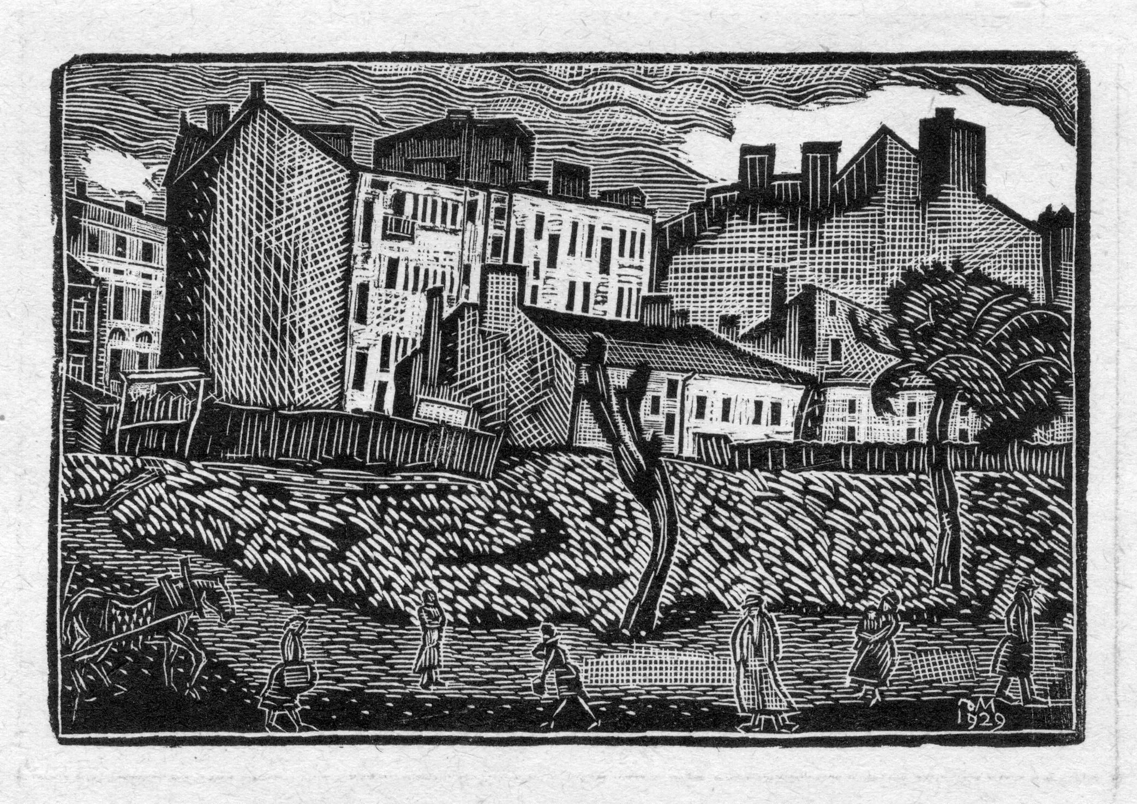
Виды графиков
Печатная графика: позволяющая на основе созданной художником печатной формы создавать любое количество изображений.

Slide 9
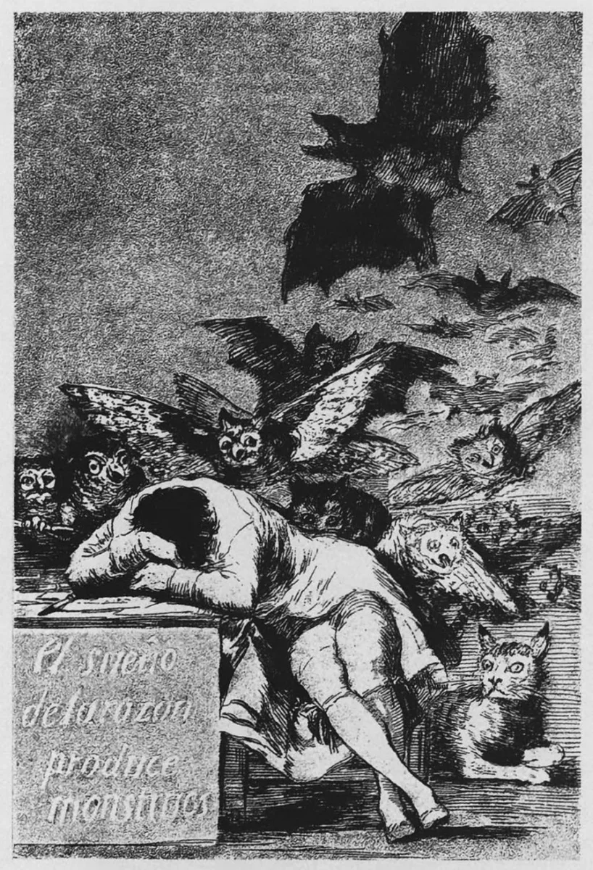
Виды графиков
Эстамп: Произведение графического искусства, представляющее собой гравюрный либо иной оттиск на бумаге с печатной формы.

Slide 10
Виды графиков
Книжная графика: Включает не только иллюстрирование, но и создание обложек и суперобложек, виньеток, заставок и других элементов художественного оформления книги.

Slide 11
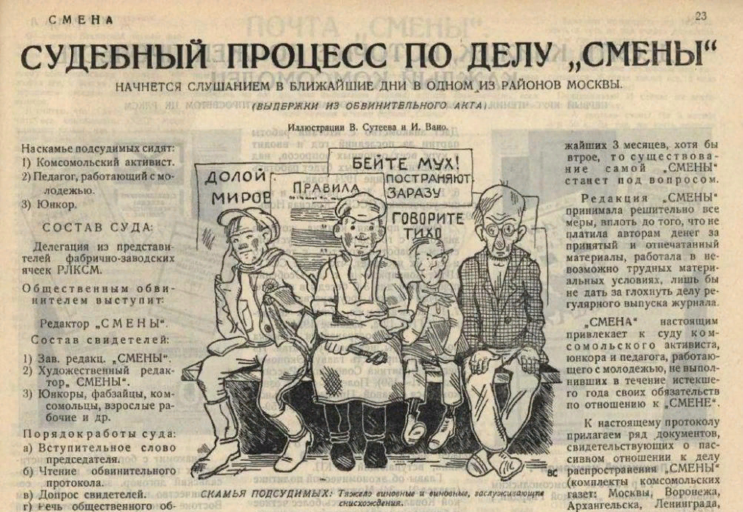
Виды графиков
Газетно-журнальная: К ней относятся работы по оформлению периодических изданий. В качестве отдельного подвида выделяется такая разновидность иллюстраций, как карикатура.

Slide 12
Выполнение работы 1 Этап

Slide 13
2 Этап

Slide 14
3 Этап

Slide 15
Заключение
Я выбрал именно этот проект, потому что очень хотел научиться рисовать в графике. У меня были цели и задачи.

